Slide 1
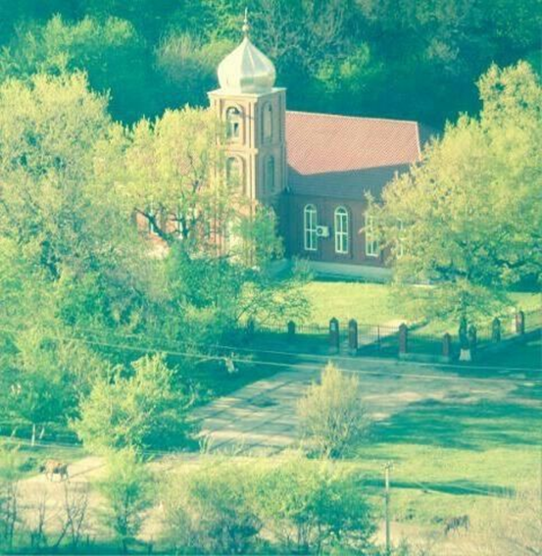
Проект «Очистка СЕЛА Новый-шарой ОТ БЫТОВОГО МУСОРА»
МУНИЦИПАЛЬНОЕ БЮДЖЕТНОЕ ОБЩЕОБРАЗОВАТЕЛЬНОЕ УЧРЕЖДЕНИЕ
«ОСНОВНАЯ ОБЩЕОБРАЗОВАТЕЛЬНАЯ ШКОЛА СЕЛА НОВЫЙ-ШАРОЙ»
Руководитель:
Витушева И.Х.
учитель биологии классов.
Подготовили:
Витушев Хадис и Лабазанов Юсуп
ученики 5 класса

Slide 2
Актуальность проекта:
Чистота служит причиной любви Всевышнего! Если хочешь, чтобы Он любил тебя, то в первую очередь будь чистоплотным: «Воистину, Аллах любит очищающихся». (Сура «Покаяние», аят 108).
Ислам повелел обращать внимание не только на чистоту тела, но и на чистоту одежды, места проживания!
«Вера состоит из семидесяти с лишним или шестидесяти с лишним частей. Самая главная из них - это слова «Нет Бога, кроме Аллаха»,-а самая малая из них - это очищение дороги от предметов, которые мешают людям. И чувство стыда есть часть Веры». (аль-Бухари)
Валяющиеся на дорогах окурки, пивные бутылки, мусор, свидетельствуют о низкой культуре и болезни общества. Мусульманин никогда не станет засорять природу и причинять вред окружающим, ибо это проклинается.

Slide 3
Предмет (направленность):
биология (экология).
Место проведения: с. Новый-Шарой.
Гипотеза:
Если все школьники примут участие в акции по очистке родного села от бытового мусора, можно надеяться, что в дальнейшем наше село будет чище и зеленее.

Slide 4
Цель проекта
Привлечь как можно больше жителей к порядку и чистоте в нашем селе.
Задачи работы
Принять участие в очистке придорожной территории нашего села от бытового мусора.
Очистить пришкольную территорию села Новый-Шарой.
Исследование состава и количества мусора на улицах нашего села.

Slide 5
Содержание
Мы живем в селе Новый-Шарой, Ачхой-Мартановского района. Рядом с ним находится лес, река Асса. Всё село утопает в зелени. Оно очень красиво. Но, не смотря на это – мы, к сожалению, засоряем его бытовыми отходами.

Slide 6
Чтобы исправить экологическую проблему села, мы решили принять участие в уборке не только близлежащей к школе территории, но и по просьбе администрации Ново-Шаройского сельского совета очистить придорожную часть.

Slide 7
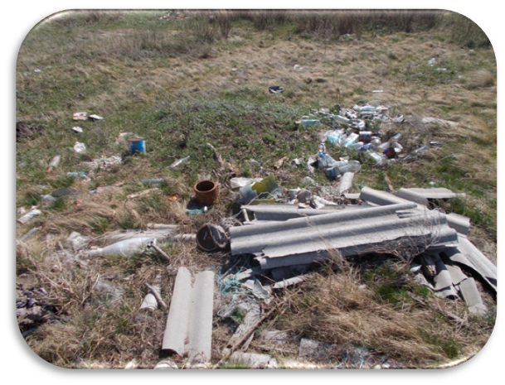
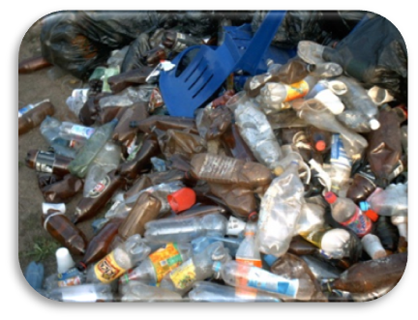
В результате было собрано 18 мешков мусора, в основном упаковочных материалов, пластиковых и стеклянных бутылок.
Следующую аналогичную акцию мы планируем провести в следующем месяце и сравнить уменьшится ли количество мусора.

Slide 8
Вывод:
Бросая через форточку пакеты с бытовым мусором, оставляя в лесу и парках пакеты, - мы навлекаем на себя гнев Всевышнего. Если каждый из нас будет думать не только о чистоте своего близлежащего окружения, но и обо всей территории, то наше село будет чистым и зеленым.
Не навлекайте проклятие Господа, забирайте мусор с собой! Где бы мы ни жили и не работали, то место должно оставаться чистым!

